Slide 1
Webdesign
Quellen:
Herdt-Verlag: CSS3_2024 (4.Ausgabe, 2024)

Slide 2

03 CSS Sytax und Selektoren
2.1 Aufbau von Stylesheets
Ein Stylesheet besteht aus Regeln (engl.: style rules oder rules). Eine Regel wiederum besteht aus dem Selektor (engl.: selector), mit dem ausgewählt wird, was formatiert werden soll, und Deklarationen (engl.: declarations), die beschreiben, wie formatiert werden soll. Diese Deklarationen werden in geschweiften Klammern notiert.
Jede Deklaration besteht wiederum aus einer Eigenschaft (engl.: property), gefolgt von einem Doppelpunkt, gefolgt von einem Wert (engl.: property value).
Wenn Sie mehrere Eigenschaften angeben möchten (zum Beispiel Schriftfarbe und Hintergrundfarbe), werden die Deklarationen durch ein Semikolon (einen Strichpunkt) voneinander getrennt.

Slide 3
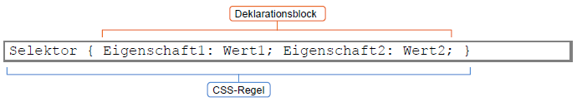
Wie bei HTML benötigen die Browser auch in CSS‐Dateien keine Leerzeichen oder Zeilenumbrüche.
Diese fügen Menschen ein, um die Formate besser lesen zu können. Browser sind auf das Semikolon angewiesen. Damit werden mehrere Deklarationen für den Browser voneinander getrennt.
Gewöhnen Sie sich an, auch das für Browser nicht nötige Semikolon hinter der letzten Deklaration stets zu setzen. Man vergisst es sonst leicht, wenn eine neue Deklaration hinzugefügt wird, und die Suche nach einem vergessenen Semikolon kann sehr lange dauern.
Die Gesamtheit aller Deklarationen innerhalb der geschweiften Klammern wird Deklarationsblock (engl.: declaration block) genannt.
Beispiel:

Slide 4
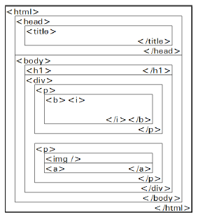
2.2 Wie Browser Ihre Webseite untergliedern
Für den richtigen Einsatz von Selektoren müssen Sie verstehen, wie Browser Ihre Webseiten wahrnehmen.
HTML ist streng hierarchisch aufgebaut. Für Browser gibt es innere und äußere Elemente.
Die äußeren Elemente sind die Vorfahren der inneren Elemente.
Dementsprechend sind die inneren Elemente die
Nachfahren der äußeren.
Bei direkten Nachfahren spricht man von Kindelementen.
body ist ein Kindelement von html.
Bei direkten Vorfahren spricht man von Elternelementen.
html ist ein Elternelement von body.

Slide 5
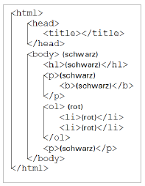
2.3 Vererbung
Vererbung (engl.: inheritance) ist ein wichtiger Bestandteil des CSSKonzeptes. Vererbung bedeutet, dass Formate von einem HTMLElement an seine Unterelemente weitergegeben werden. Anschaulichwird dieses System anhand des Elemente‐Baums einer Seite.
Der sichtbare Teil einer Webseite befindet sich zwischen den Tags
<body> und </body>. Definieren Sie z. B. für den body eine
schwarze Schriftfarbe. Jetzt werden alle textlichen Elemente der
Webseite schwarz dargestellt. Legen Sie dann für die geordnete
Liste ol eine rote Schrift fest, werden auch die Unterelemente li
rot dargestellt. Sie haben die Eigenschaft von dem übergeordneten
Element geerbt.
Einige Eigenschaften werden vererbt. Das gilt beispielsweise für Schriften und Schriftfarben.

Slide 6
So können Sie mit der folgenden Regel allen Elementen eine rote Schriftfarbe zuweisen:
body { color: red;}
Andere Eigenschaften werden nicht vererbt.
Wenn Sie beispielsweise dem Rumpf (engl.: body) Ihrer Seite einen Rahmen mitgeben, bedeutet das nicht, dass alle enthaltenen Elemente ebenfalls umrahmt werden (stellen Sie sich mal vor, wie das aussähe).
CSS wurde so entwickelt, dass Eigenschaften vererbt werden, wenn es Sinn macht. Für Sie bedeutet das, dass in der Regel genau das passiert, was Sie erwarten und möchten (z. B., dass alle Schriften in body rot eingefärbt werden können, Rahmen aber für jedes Element einzeln vergeben werden müssen).

Slide 7
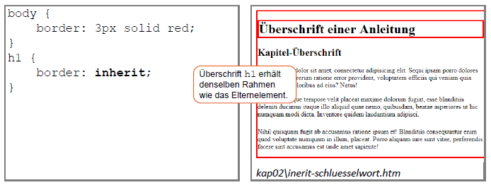
Vererbung beeinflussen
Das Verhalten von CSS bezüglich der zu vererbenden Eigenschaften können Sie ändern. Wenn Sie beispielsweise möchten, dass eine Überschrift erster Ordnung (h1) in Ihrem body denselben
Rahmen (engl.: border) wie sein Elternelement bekommt, können Sie diese Eigenschaft ausdrücklich übernehmen. Dazu stellt CSS das Schlüsselwort inherit bereit.

Slide 8
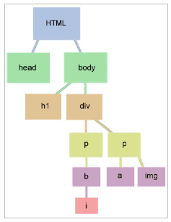
Vererbung von den Vorfahren zu den Nachfahren
Die nebenstehende Baumansicht eines HTML‐Dokumentes erleichtert das Verständnis von Vererbung. Es ist dasselbe Dokument, das auch in der schematischen Darstellung innerer
und äußerer Elemente weiter oben in diesem Kapitel dargestellt wurde.
Oben stehende Elemente sind die Vorfahren, die ihre Eigenschaften an ihre unten stehenden Nachfahren weitergeben.
Dabei werden nicht alle Eigenschaften an die Nachfahren weitergegeben. Vererbt werden zum Beispiel Schrifteigenschaften
wie Farbe oder Schriftart.
Haben mehrere Elemente dasselbe Elternelement (in der
Abbildung sind dies zum Beispiel a und img als Kinder von p),
dann spricht man von Geschwistern.

Slide 9
2.4 Universal-Selektor
* { Eigenschaft: Wert; }
Mit dem Sternchen * wählen Sie alle Elemente aus, die sich in Ihrem Dokument befinden. Wenn Sie das folgende Beispiel notieren, erhalten alle Elemente einen roten Hintergrund.
* { background-color: #f00;}
Sinnvoll verwenden lässt sich der Universal‐Selektor vor allem in Kombination mit einem der folgenden Selektoren.
Wenn Selektoren miteinander kombiniert werden, spricht man von Kombinatoren.

Slide 10
2.5 Element-Selektor
Die einfachste Art, ein Format zuzuweisen, besteht darin, den Namen eines Elementes als Selektor zu notieren. Beispielsweise werden mit dem Selektor p alle Absätze im HTML‐Dokument formatiert.
p { width: 75%;}
Damit legen Sie fest, dass alle Absätze 75 % der Breite ihres Elternelementes erhalten sollen. Möchten Sie das Format gleichzeitig mehreren HTML‐Tags zuweisen, geben Sie alle entsprechenden Elemente an und trennen Sie diese durch Kommas voneinander.
h1 { width: 75%;}
h2, h3, p { width: 85%;}

Slide 11
2.6 Nachfahren-Selektor
Selektor1 Selektor2 { Eigenschaft: Wert; }
Mit dem Nachfahren‐Selektor haben Sie die Möglichkeit, Elemente abhängig von ihren Vorfahren auszuwählen und zu formatieren. Wenn Sie zum Beispiel möchten, dass Texte, die mit <b></b>
ausgezeichnet sind, nur dann rot dargestellt werden, wenn diese sich in Absätzen befinden, sollten Sie den Nachfahren‐Selektor verwenden.
Da der Nachfahren‐Selektor nur durch die Kombination von zwei Elementen möglich wird, gehört er zu den Kombinatoren.

Slide 12
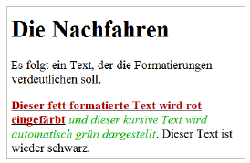
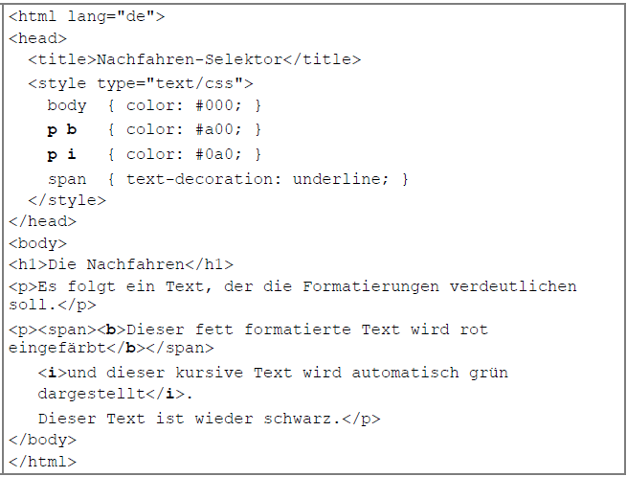

Slide 13
2.7 Kind-Selektor
Selektor1 > Selektor2 { Eigenschaft: Wert; }
Der Kind‐Selektor ist ein enger Verwandter des Nachfahren‐Selektors. Der Unterschied besteht darin, dass Selektor2 ein direkter Nachfolger von Selektor1 sein muss.
p > b { background-color: #eee;}
<!–Das Wort "fett" wird farbig unterlegt, weil b ein Kind von p ist. -->
<p>Der Text ist <b>fett</b> formatiert.</p>
<!–Hier nicht, weil b zwar ein Nachfahre, aber kein Kind von p ist. span ist ein Kind von p, b ist ein Kind von span, beide sind
Nachfahren von p --> <p>Der <span>Text ist <b>nicht fett</b> formatiert.</span></p>

Slide 14
2.8 Selektor für Geschwisterelemente
Selektor1~Selektor2 { Eigenschaft: Wert; }
Dieser Selektor wählt Selektor2, wenn Selektor1 und Selektor2 dasselbe Elternelement besitzen, wenn die beiden Elemente also Geschwister sind und Selektor2 im HTMLDokument nach Selektor1 notiert wird.
2.9 Selektor für benachbarte Elemente
Selektor1+Selektor2 { Eigenschaft: Wert; }
Dieser Selektor funktioniert ähnlich wie der Geschwister‐Selektor, verhält sich aber strenger.
Hier wird Selektor2 nur formatiert, wenn das entsprechende Element direkt auf Selektor1 im HTML‐Dokument folgt.

Slide 15
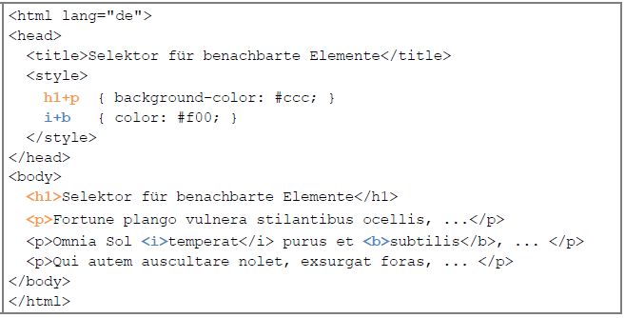
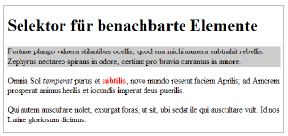

Slide 16
2.10 Klassen-Selektor
.klassenname { Eigenschaft: Wert; }
Klassen sind Elemente mit Gemeinsamkeiten. Genau wie eine Klasse von Autos hat auch eine Klasse von Elementen gleiche Eigenschaften. Doch genauso wenig wie alle Mittelklasse‐Autos identisch sind, sind alle Elemente, die zu einer Klasse gehören, identisch.
Im Abschnitt über den Element‐Selektor wurde bereits darauf hingewiesen, dass es nötig sein kann, nicht pauschal jedes Auftauchen eines Elementes zu gestalten. Ein typisches Beispiel
hierfür sind Links. Oft möchte man interne Links anders darstellen als externe Links, die von der Webseite wegführen. Es macht also Sinn, alle externen Links zu markieren, um diese gesondert
gestalten zu können. Um ein Element einer bestimmten Klasse zuzuordnen, müssen Sie ihm im HTML‐Dokument das Attribut class mit einem entsprechenden Namen mitgeben. Den Namen
können Sie selber festlegen.

Slide 17
Klasse erstellen und nutzen
<a class="extern" href="http://www.example.com"> Link zu externeSite.de</a>
Nachdem Sie für alle Links, die auf eine externe Site verweisen, in Ihrem HTML‐Dokument die Klasse extern vergeben haben, können Sie mit dem Klassen‐Selektor gezielt alle Links auswählen, die von Ihrer Website wegführen.
Der Klassen‐Selektor wird mit einem Punkt . gekennzeichnet, gefolgt vom Namen der Klasse.
.extern { color: #0a0; }
So wählen Sie alle Elemente mit der Klasse extern aus – egal ob es sich dabei um Überschriften, Absätze oder Links handelt.

Slide 18
Sie können dem Klassen‐Selektor noch eine weitere Bedingung hinzufügen. Es ist möglich, nur bestimmte Elemente auszuwählen, denen die Klasse mitgegeben wurde, also beispielsweise nur Links. Dazu geben Sie den Elementnamen vor dem Punkt an:
Elementname.Klassenname { Eigenschaft: Wert; }
So wählen Sie nur Links aus, denen die Klasse extern mitgegeben wurde:
a.extern { color: #0a0; }
Natürlich dürfen Sie auch weitere Elemente mit dieser Klasse formatieren:
a.extern { color: #0a0; }
span.extern { color: #0aa; }

Slide 19
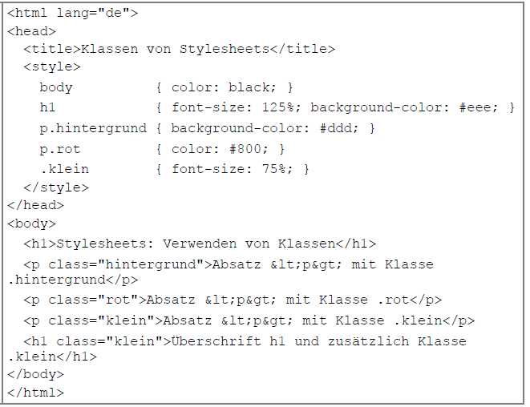
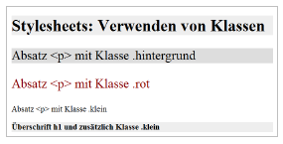

Slide 20
Einem Element mehrere Klassen zuweisen
<style>
body { color: #000; }
li.rot { color: #c00; }
li.grün { color: #0c0; }
li.groß { font-size: 120%;}
li.klein { font-size: 80%; }
</style>
<ul>
<li class="rot groß">rot und groß</li>
<li class="grün groß">grün und groß</li>
<li class="rot klein">rot und klein</li>
<li class="grün klein">grün und klein</li>
</ul>

Slide 21
2.11 ID-Selektor
#ID { Eigenschaft: Wert; }
Element#ID { Eigenschaft: Wert; }
Der ID‐Selektor ist dem Klassen‐Selektor sehr ähnlich. Im HTML‐Dokument haben Sie die Möglichkeit, einem Element über das Attribut id eine eindeutige Kennung zuzuweisen.
Der Unterschied zur Klasse:
Eine ID darf innerhalb eines Dokumentes nur genau einmal vorkommen. Eine Klasse können Sie mehrfach auf einer Seite einsetzen.
Beispiel
<a class="intern" id="zurStartseite" href="index.htm">
Sie haben Sie für alle internen Links festgelegt, dass diese rot dargestellt werden sollen. Der Link mit der ID zurStartseite soll grün sein.
#zurStartseite { color: green; }
.intern { color: red; }

Slide 22
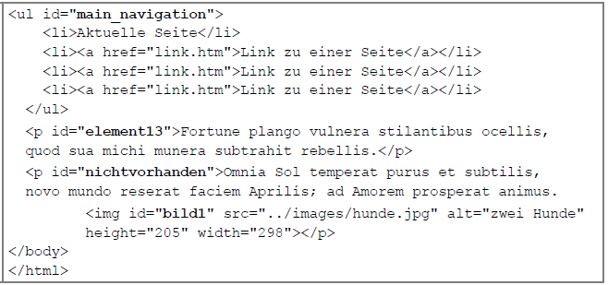
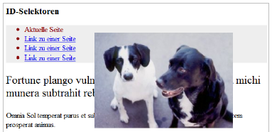

Slide 23
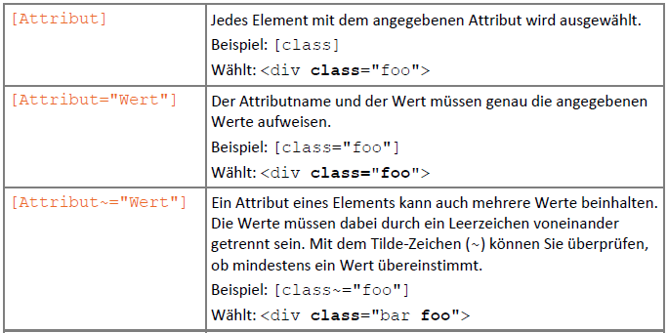
2.12 Attribut-Selektor
Selektor[Attribut]
Über diesen Selektor können Sie Elemente mit bestimmten Attributen und Attributwerten auswählen.

Slide 24
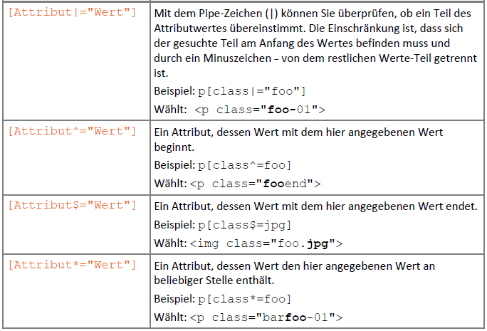

Slide 25
2.13 Pseudoklassen
Pseudoklassen dienen dazu, etwas auszuwählen, was Sie nicht explizit in Ihrem HTML‐Dokument notiert haben, zum Beispiel die erste Zeile eines Absatzes oder das letzte Kindelement einer unsortierten Liste. Häufig werden sie auch verwendet, um besuchte Links anders zu formatieren als unbesuchte.
Pseudoklasse :root
:root { Eigenschaft: Wert }
Die Angabe von :root entspricht in HTML‐Dokumenten dem Element html
Pseudoklasse :first-child
:first-child { Eigenschaft: Wert }
Die Angabe von :first-child wirkt wie *:first-child und selektiert jedes erste Kind eines übergeordneten Elementes (zum Beispiel den ersten Listeneintrag einer Liste).

Slide 26
Link‐Pseudoklassen :link und :visited
Browser zeigen standardmäßig nicht besuchte Hyperlinks andersfarbig an als bereits besuchte Hyperlinks.
Deshalb unterstützt auch CSS die unterschiedliche Formatierung, indem es die Pseudoklassen :link und :visited zum Selektieren der beiden Arten von Hyperlinks anbietet.
a:link { Eigenschaft: Wert; }
:link { Eigenschaft: Wert; }
a:visited { Eigenschaft: Wert; }
:visited { Eigenschaft: Wert; }
Pseudoklassen :hover, :active und :focus
:hover { Eigenschaft: Wert; }
:active { Eigenschaft: Wert; }
:focus { Eigenschaft: Wert; }
Formatierung beim Überfahren mit der Maus (hover), beim Aktivieren (active) und beim Setzen des Fokus (focus)

Slide 27
2.14 Pseudoelemente
::first-line und ::first-letter
::first-line { Eigenschaft: Wert; }
::first-letter { Eigenschaft: Wert; }
::before und ::after
::before { Eigenschaft: Wert; }
::after { Eigenschaft: Wert; }
Mit den beiden Elementen können Sie vor (::before) und nach (::after) selektierten Elementen Texte oder Bilder hinzufügen. Zum Beispiel könnten Sie jeden Absatz mit einer kleinen Grafik abschließen.

Slide 28
2.15 Weitere Selektoren
Die Möglichkeiten, die CSS bietet, um bestimmte Elemente auszuwählen, sind so zahlreich, dass es immer seltener nötig wird, HTML mit Klassen oder Ids anzureichern, um Seiten zu gestalten.
Desto mehr Augenmerk sollten Sie bei der Erstellung Ihrer HTML‐Dokumente auf eine rein logische Auszeichnung der Inhalte legen. Für die meisten Selektionswünsche sind Sie damit bereits gut gerüstet.
:lang()
:lang() { Eigenschaft: Wert; }
Hiermit werden Elemente in der angegebenen Sprache ausgewählt. Die Klammer ist verbindlich, in ihr wird die Sprache notiert, für die Sie eine Formatierung mitgeben wollen.
:lang(en) { color: #f00; }
Diese Angabe stellt alle Texte rot dar, die der Browser aufgrund Ihrer Sprachangaben als englischen Text erkennt.

Slide 29
:target()
:target() { Eigenschaft: Wert }
Hiermit können Elemente hervorgehoben werden, die das Ziel eines geklickten Links sind.
#foo:target { color: #f00; }
Diese Angabe sorgt für roten Text, wenn sie sich in einem Element mit der ID foo befindet, das per Link angesprungen wurde.

Slide 30
:not()
:not() { Eigenschaft: Wert; }
Hiermit wählen Sie alle Elemente aus, für welche die angegebene Bedingung nicht zutrifft.
:not(p) { color: #f00; }
Dies führt dazu, dass alle Texte, die sich nicht in Absätzen befinden, rot dargestellt werden.
:nth-child(n)
Dieser Selektor ermöglicht es, Elemente auszuwählen, die sich an einer bestimmten Stelle in einer Reihe von Kindelementen befinden.
:nth-child() { Eigenschaft: Wert }
ol li:nth-child(4) { color: #f00; }
Mit diesem Beispiel wird der vierte Listeneintrag von sortierten Listen rot gefärbt.

Slide 31
:last-child
Damit wird lediglich das letzte Element aus einer Reihe von Elementen ausgewählt.
:nth-of-type(n)
Hiermit werden Elemente angesprochen, auf die zwei Bedingungen zutreffen müssen: Sie müssen vom gleichen Typ sein (also zum Beispiel Absätze) und sie müssen Geschwister sein.
:first-of-type
Hiermit wird das erste Element von gleichartigen Geschwistern ausgewählt
:only-child
Hiermit wird das erste Element von gleichartigen Geschwistern ausgewählt

